Slide 1
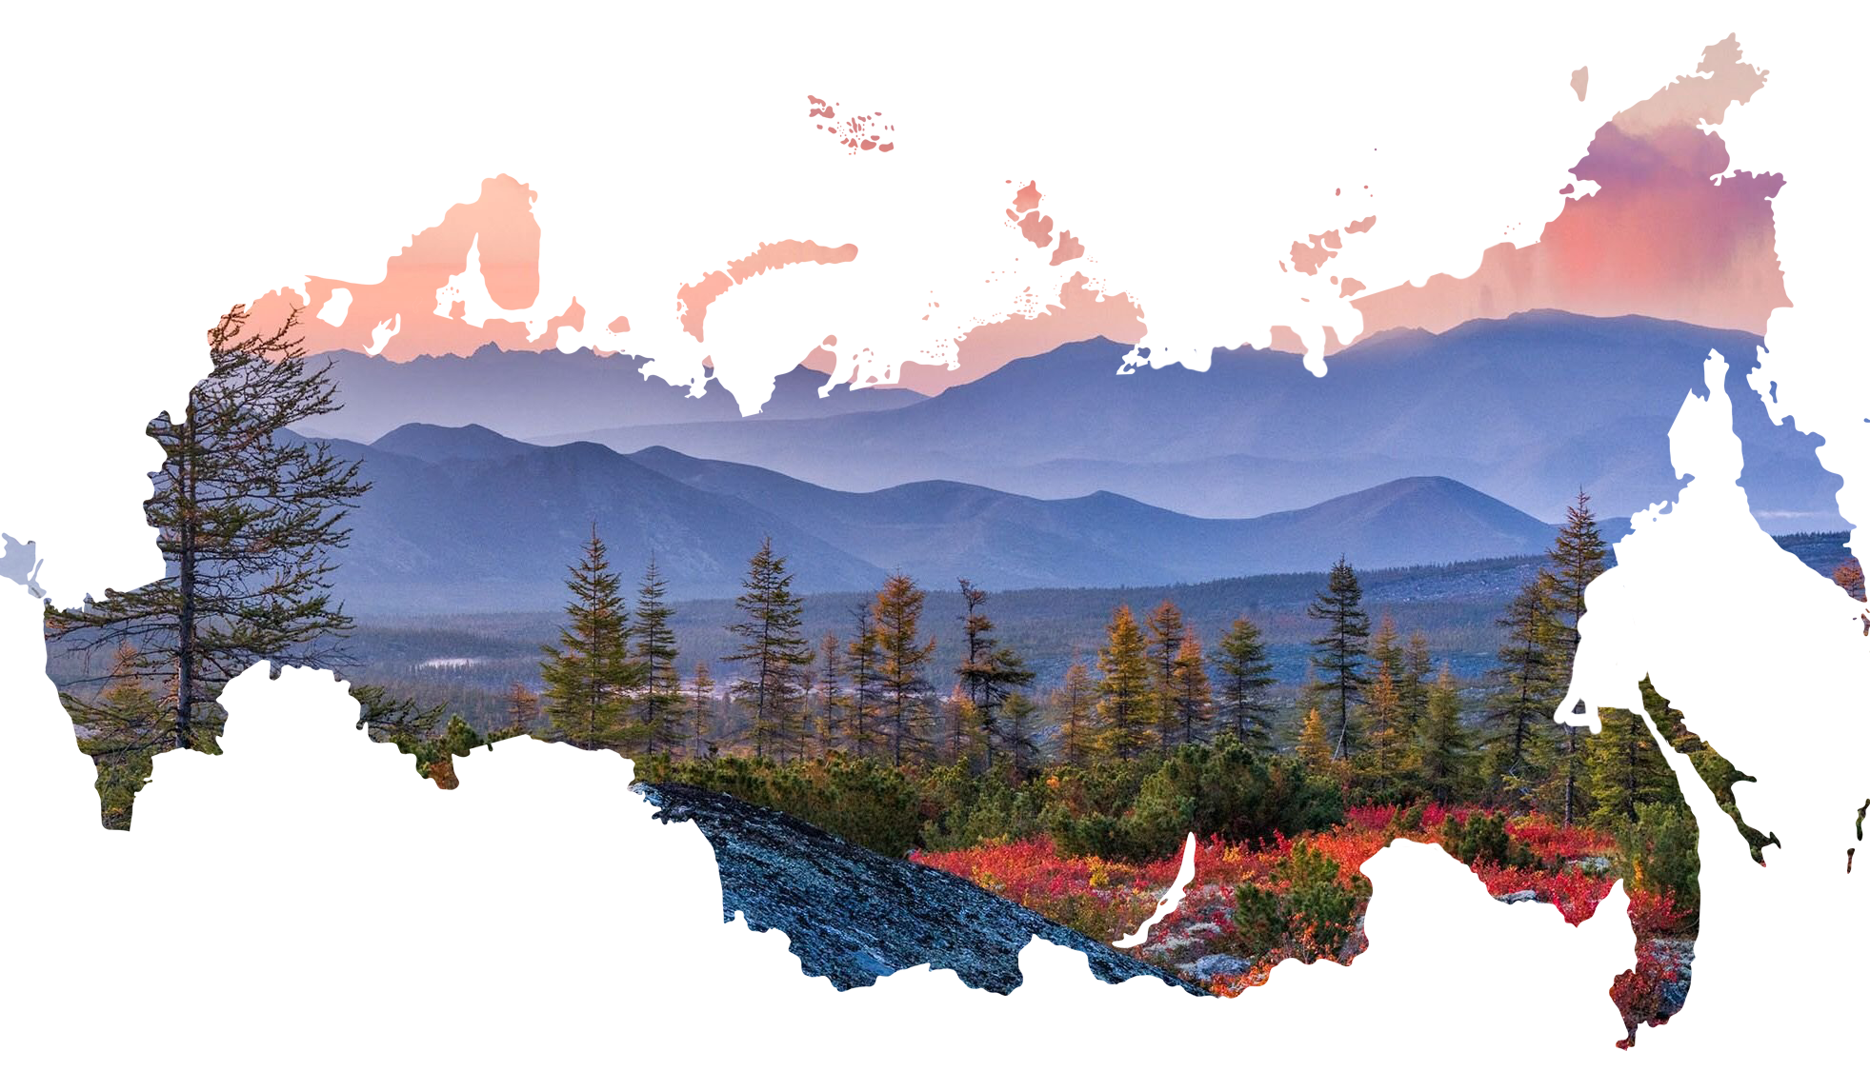
Государственное бюджетное общеобразовательное учреждение средняя общеобразовательная школа № 594 Московского района Санкт-Петербурга
То ли дело, братцы, дома!
Ну, пошел же, погоняй!..
А.С. Пушкин

Slide 2
«Мы не должны забывать о своем культурном прошлом, о наших памятниках, литературе, языке, живописи. Национальные отличия сохраняются, если мы будем озабочены воспитанием души, а не только передачей знаний».
Д.С. Лихачев
Проект нашей школы посвящен Году культурного наследия народов России. Наследие – это память, это сохранение, это гордость за страну, в которой мы живем.
Проблема изучения и сохранения объектов культурно-исторического наследия России, в которых сосредоточены знания, опыт, мудрость десятков поколений, не потеряла актуальности и сегодня, так как позволяет глубоко изучить историю и культуру народов нашей Родины, создать их духовный образ.
Выбранный нами проект является и актуальным, и перспективным. Он позволяет, на основе изученного о крае, совершить незабываемое путешествие и обогатить знания об удивительных уголках бескрайней России.
Для участия в проекте были приглашены все классы школы, с первого по одиннадцатый, а также оказывали помощь родители и классные руководители.

Slide 3
Цель проекта – выявление, изучение и создание экскурсионного маршрута историко-культурного объекта России при помощи познавательного виртуального путешествия.
Задачи проекта:
Найти объекты культурного наследия народов России;
Разработать маршрут путешествия;
Провести методологический анализ выбранных материалов для создания познавательного виртуального путешествия;
Определить методы и способы организации индивидуальной. Групповой и коллективной работы учащихся в изучении культурно-исторического объекта, наследия народов России;
Создать экскурсионную карту «Путешествие по России, или дорога домой».
1а — Иркутская область
1б — Брянск
2а — Казань
2б — Вологда
3а — Великий Новгород
3б — Пушкин
4а — Краснодарский край
4б — Удмуртия
5а — Зеленоградск (Калининградская область)
5б — остров Сахалин
6а — Калининград
7а — Республика Тыва
7б — река Вуокса (Ленинградская область)
8а — Республика Карелия
8б — Чукотский автономный округ
9а — Выборг
9б — Донецкая область
10а — Республика Дагестан
10б — Севастополь
11а — озеро Баскунчак (Астраханская область)
11б — село Вятское (Ярославская область)

Slide 4
Места, которые мы изучили (от Сахалина до Калининграда, от Севастополя до Чукотки…)

Slide 5
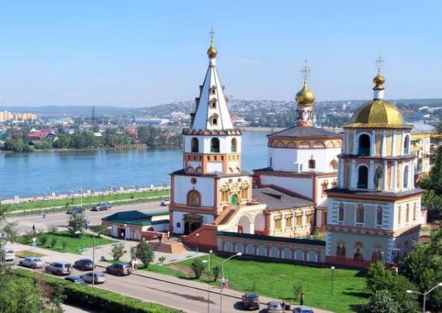
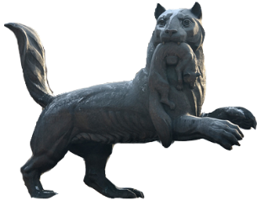
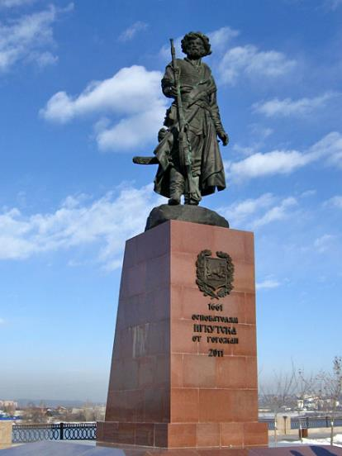
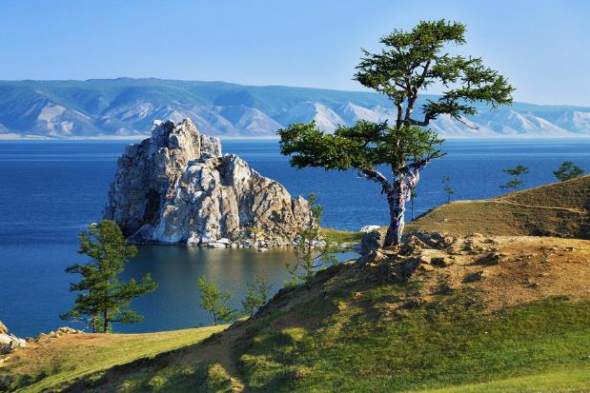
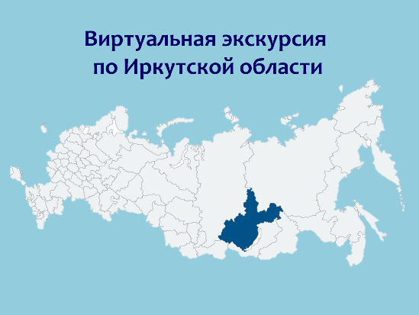
1а — Иркутская область
Иркутск, основанный на месте слияния рек Иркута и Ангары в 1661 г. считается столицей Восточной Сибири.
В Иркутске установлен памятник Ермаку – покорителю Сибири, благодаря которому Сибирь была включена в состав Русского государства. Символом Иркутской области считается бабр – так по-старорусски называли амурского тигра.
На территории Иркутской области находится самое глубокое и крупнейшее в мире по объёму пресной воды озеро Байкал – настоящая жемчужина России.

Slide 6
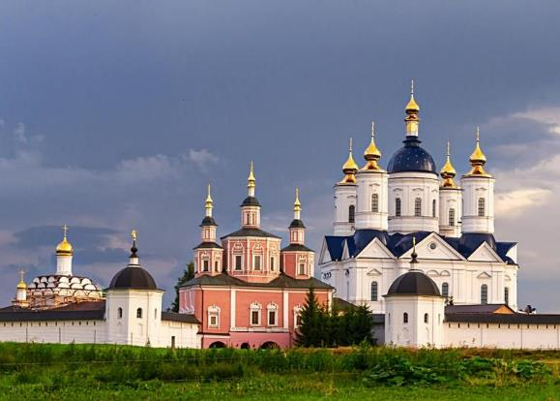
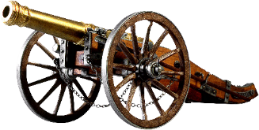
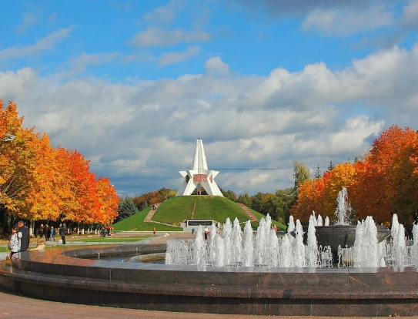
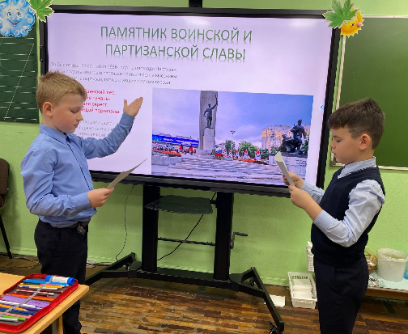
1б — Брянск
Российский город Брянск находится на перепутье дорог, ведущих в Украину и Белоруссию. Город широко раскинулся по обоим берегам реки Десна.
Курган Бессмертия является символом города Брянска. Это «рукотворный памятник» павшим героям войны. К месту закладки Кургана священную землю с братских могил Городов-героев принесли тысячи людей. Курган представляет собой земляную насыпь в виде пятигранного холма высотой 12 метров, которую венчает 18-метровая бетонная пятиконечная звезда.

Slide 7
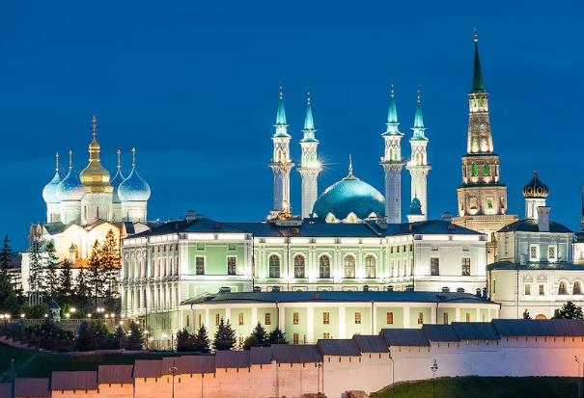
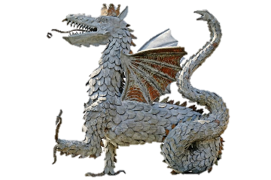
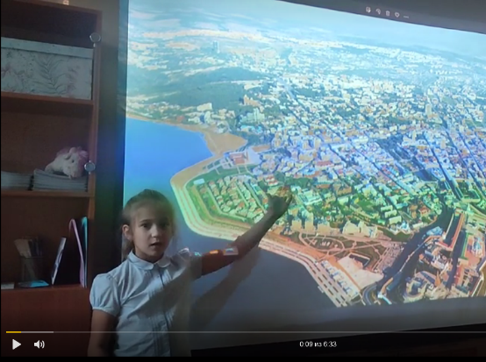
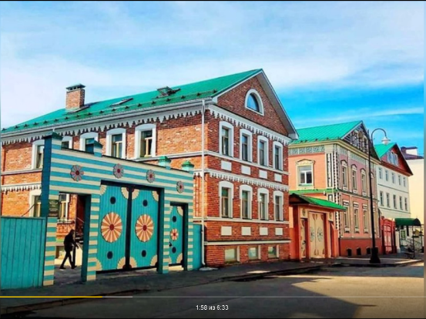
2а — Казань
Казань – столица республики Татарстан, один из старейших городов России. Казань была основана больше тысячи лет назад — в 1005 году. Город возник на Волге, на пересечении торговых маршрутов между Востоком и Западом. В XV-XVI веках Казань была столицей Казанского ханства, наследника Золотой Орды. В 1552 году Иван Грозный завоевал Казань, и ханство вошло в состав России.
Казань — это уникальное место, причудливый сплав Востока и Запада. В Казани рядом стоят мечети, православные и католические храмы и церкви. А число увлекательных экскурсий по достопримечательностям Казани поражает воображение.

Slide 8
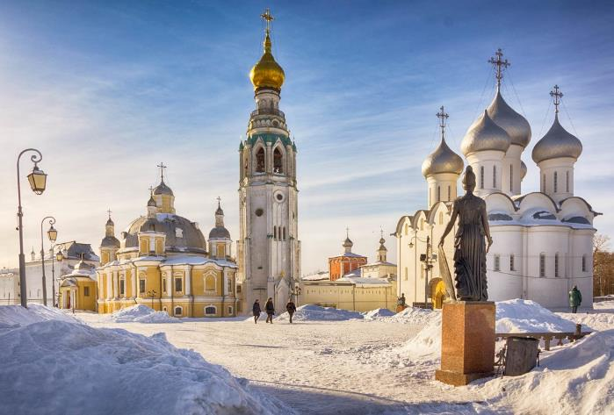
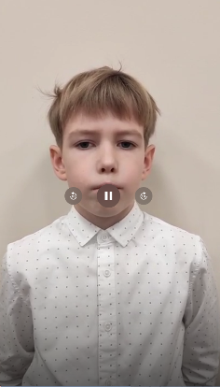
2б — Вологда
Вологда — древнейший город России — ровесница Москвы. Происхождение названия города — финно-угорское и означает «чистая вода».
Вологда — кружевная столица России с уникальными традициями деревянного зодчества, кружевоплетения, храмовой архитектуры и иконописи.
В Вологде находятся Музей Кружева с самой крупной в России экспозицией кружевного искусства, знаменитая Колокольня Софийского Собора.

Slide 9
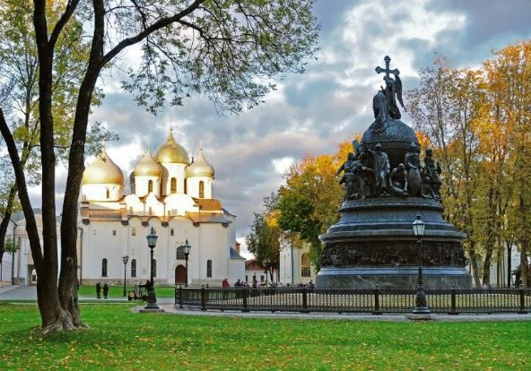
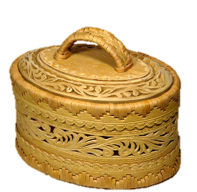
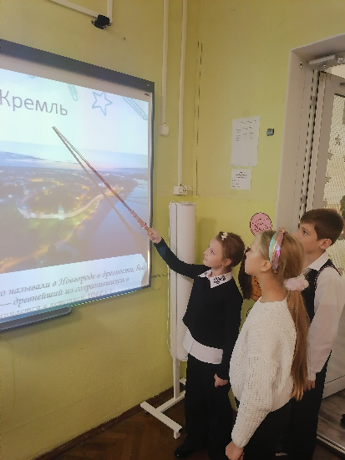
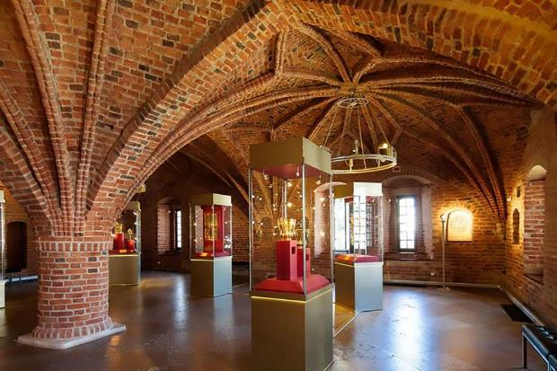
3а — Великий Новгород
Великий Новгород не случайно называют городом-музеем Древней Руси. Ни один город России не сохранил такого количества прекрасных памятников зодчества и живописи.
Владычная (Грановитая палата) – уникальный памятник XV века, единственная в России немецкая готическая постройка гражданского назначения, где проходили все важнейшие события — приём послов, заседания новгородского «парламента», торжественные пиры.

Slide 10
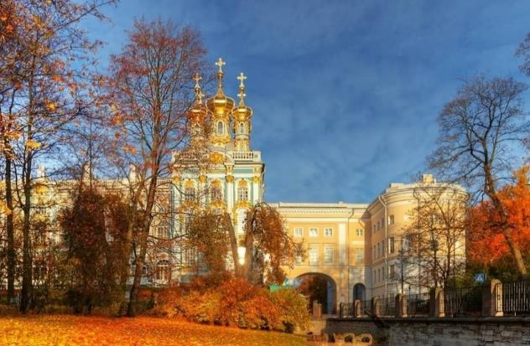
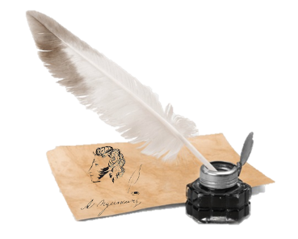
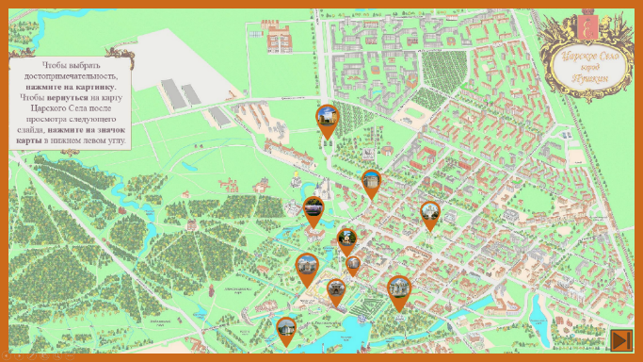
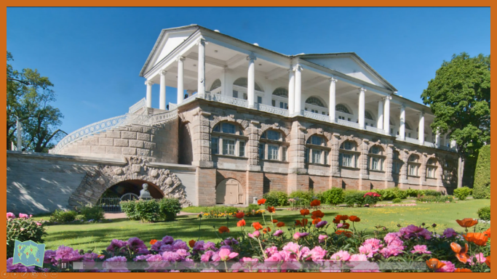
3б — Пушкин
Входящий в состав объектов Всемирного наследия город Пушкин славится расположенным на его территории памятником садово-паркового искусства и мировой архитектуры — музеем-заповедником Царское село, известным своей богатой историей, прекрасными дворцами и удивительными Екатерининским и Александровским парками.
В любое время года прогулки по паркам и историческому центру города пробуждают в гостях и жителях города лирическое настроение и очарование от его красоты.

Slide 11
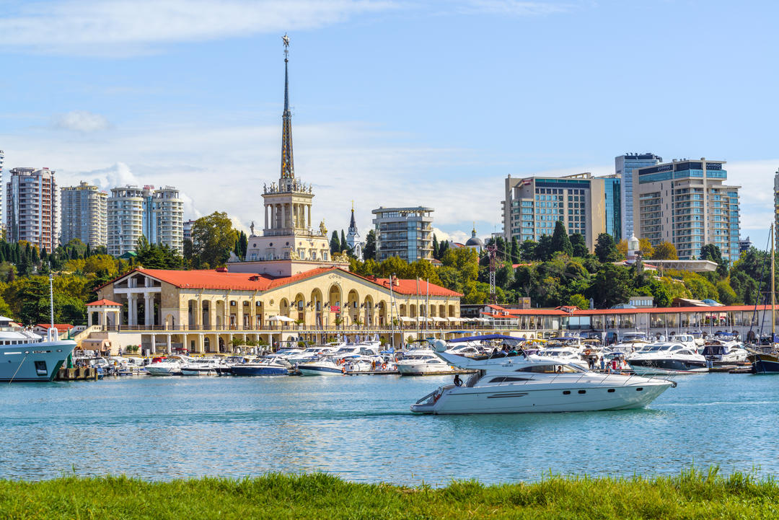
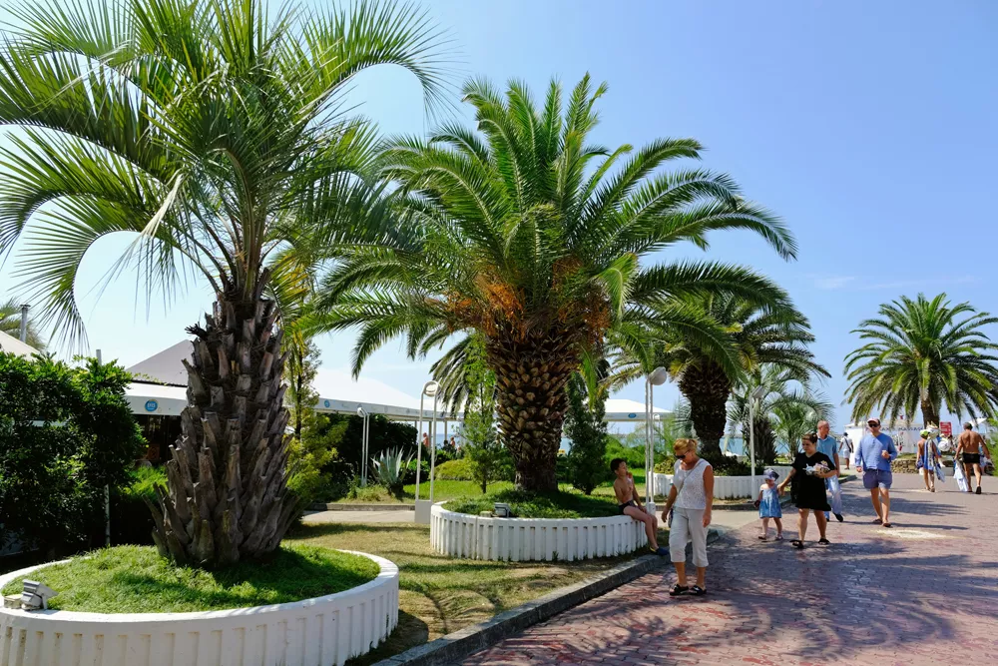
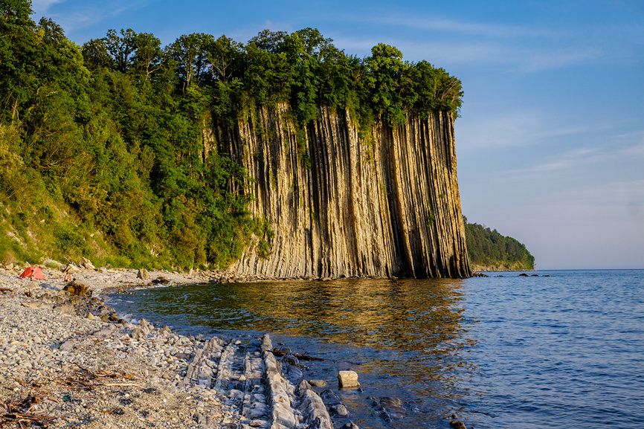
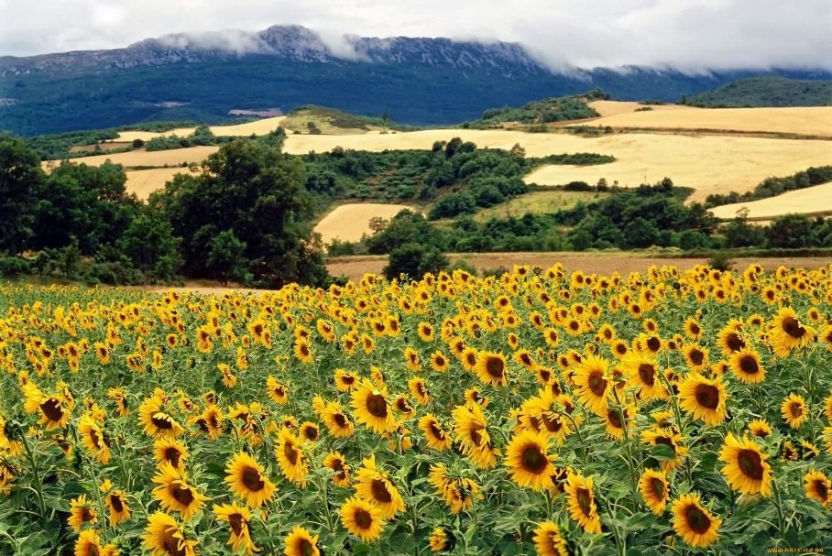
4а — Краснодарский край
Краснодарский край по праву называют житницей, здравницей и курортом всероссийского значения.
Это один из важнейших спортивных центров страны, удобная площадка для фестивалей, экономических и политических форумов.
А еще это сотни километров пляжей Черного и Азовского морей, горнолыжные трассы, чистый морской и горный воздух, вкусная еда, свежие фрукты, овощи, ягоды, орехи, пальмы и жаркое солнце!

Slide 12
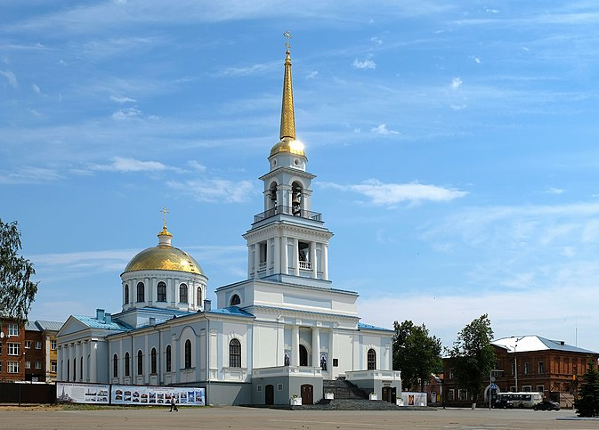
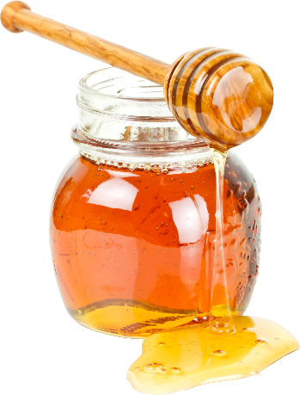
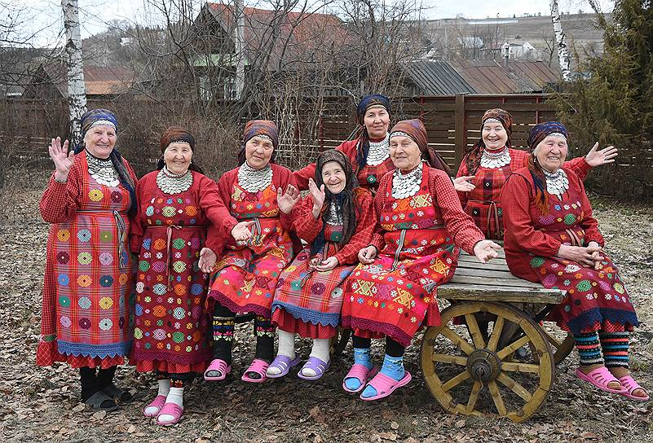
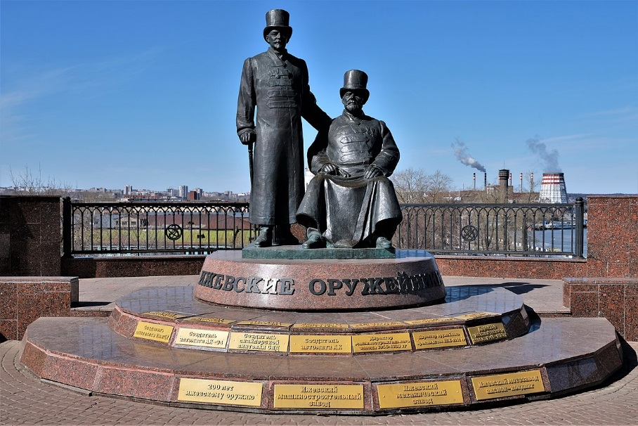
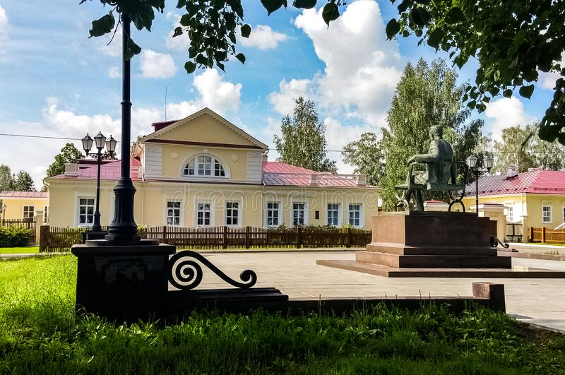
4б — Удмуртия
Удмуртия — один из самых живописных и удивительных уголков нашей родины, расположенный в Поволжье.
Это родина великого композитора П.И. Чайковского, Бурановских бабушек и грозного оружейного завода, известного во всем мире – концерна «Калашников».
Первые люди поселились здесь еще в VIII тысячелетии до нашей эры. В середине XVI века Удмуртия стала частью России, перейдя под власть царя Ивана Грозного вместе с Казанским ханством.

Slide 13
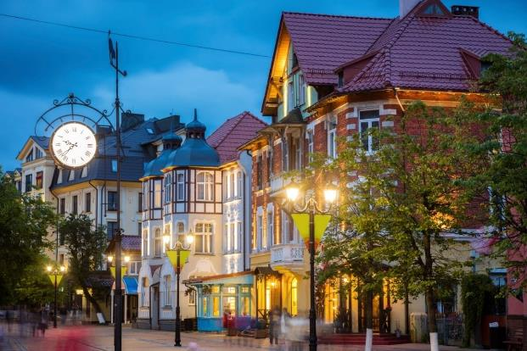
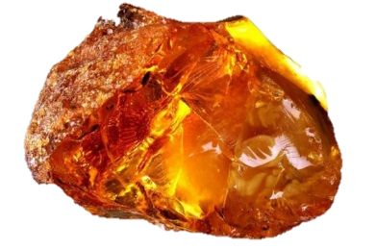
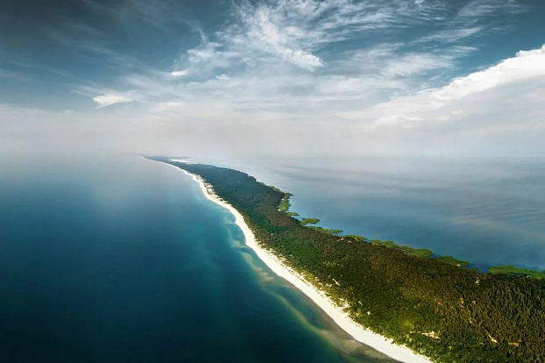
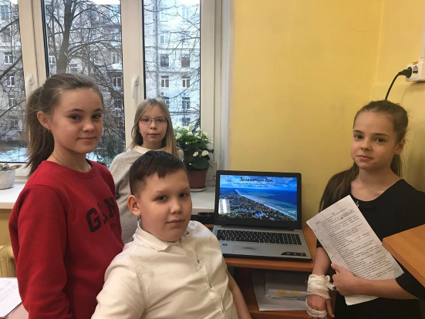
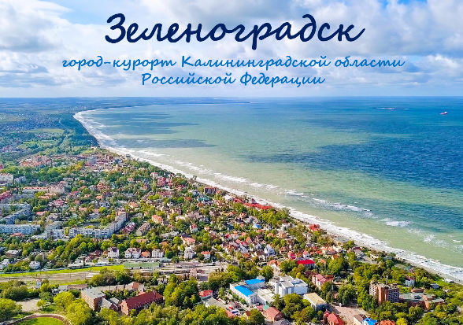
5а — Зеленоградск
Зеленоградск (до 1946 г. – Кранц) – город-курорт в Калининградской области Российской Федерации основан в 1252 году. А заселяться люди стали в это город ещё 7-8 тыс. лет до н.э.
Одной из главных достопримечательностей Зеленоградска является природный объект Куршская коса. Представляет собой длинную песчаную косу, где сочетаются дюны, болота, море и необычные «танцующие» деревья.

Slide 14
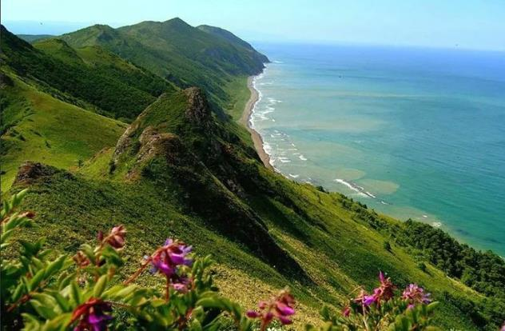
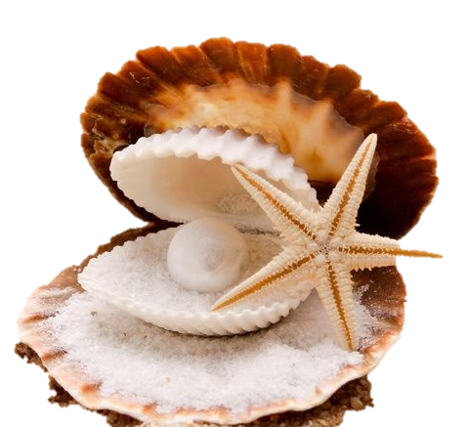
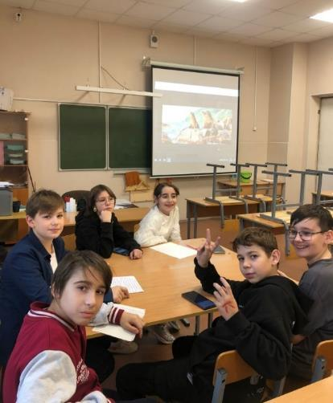
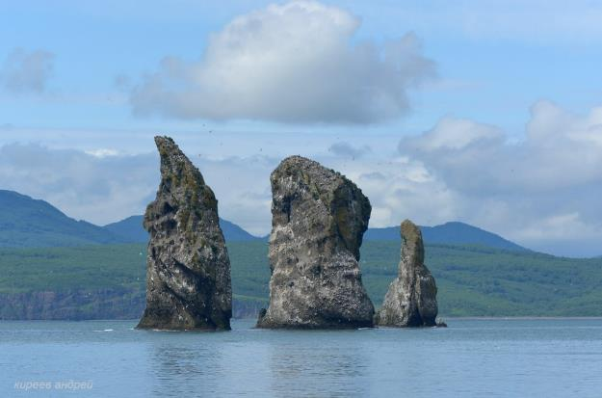
5б — остров Сахалин
Сахалин – остров у восточного побережья Азии, крупнейший остров России. Омывается Охотским и Японским морями. Название «Сахалин» происходит от маньчжурского названия реки Амур – «Сахалян-Улла», что в переводе означает «Скалы чёрной реки».
Природный комплекс Три Брата — группа из трёх выступающих из воды столбообразных скал в Татарском проливе вблизи западного побережья Сахалина. Скалы являются официальным символом города, изображены на его гербе и флаге.

Slide 15
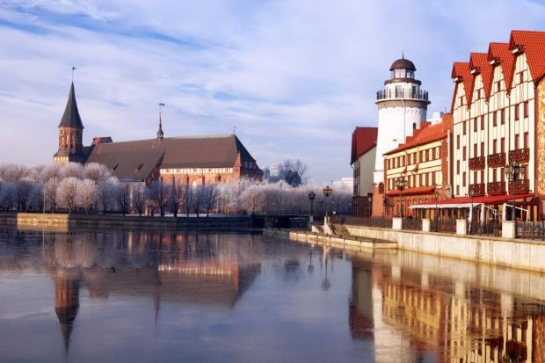
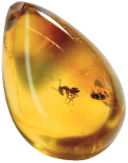
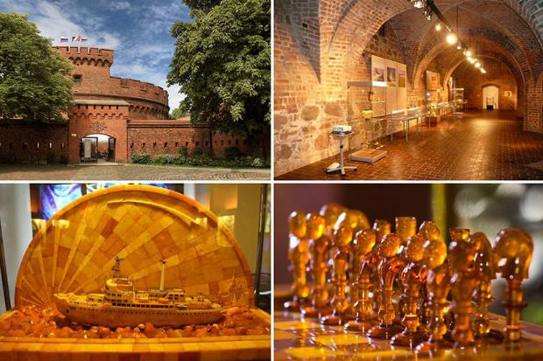
6а — Калининград
Самая западная и самая маленькая по площади Калининградская область расположена в Центральной Европе. Является полуэксклавом Российской Федерации, так как не имеет общей сухопутной границы с Россией. Граничит на юге с Польшей, на севере и востоке с Литвой, на западе омывается водами Балтийского моря.
Единственный на территории России Музей янтаря, где можно полюбоваться загадочным камнем, находится в Калининграде. Посетители познакомятся там с научными исследованиями в 28 залах двухсотлетнего трехэтажного здании.
В музее янтаря – Янтарные моря, Русалки и дельфины, Киты и якоря.
В музее янтаря – Янтарная заря, Янтарные угодья, Янтарная страда.
Там в желтом мавзолее – Тюрьме из янтаря, Букашка расправляет Усталые крыла.

Slide 16
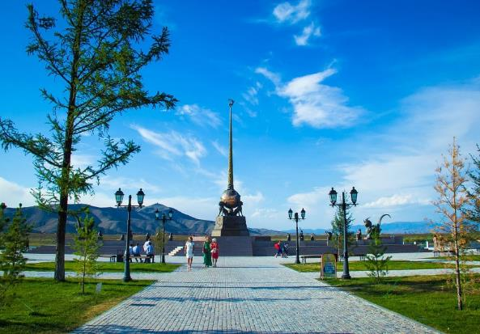
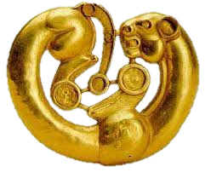
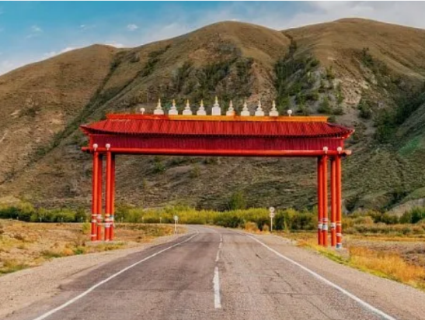
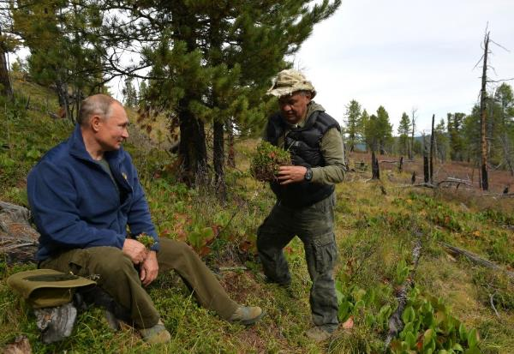
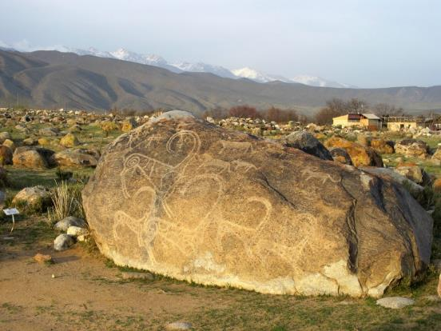
7а — Республика Тыва
Республика Тыва расположена в Центральной Азии, на юге Восточной Сибири, в верховьях реки Енисей, на границе с Монголией. Освоение территории началось в каменном веке более 20 тыс. лет назад. В разное время здесь жили скифские племена, гунны.
В Саянском каньоне, там, где река Чинге впадает в Енисей, находится урочище Мугур-Саргол. Это святилище, знаменитое своими петроглифами. На скалах выбиты изображения животных, колесниц, людей, жилищ и масок — всего около 250 рисунков.
Тыва — один из живописнейших и экологически чистых регионов России, любимое место отдыха нашего президента В.В. Путина.

Slide 17
7б — река Вуокса (Ленинградская область)
Вуокса – система озёр и проток в Финляндии и России. Основное русло Вуоксы является самой крупной рекой Карельского перешейка. Название Вуокса также носит озеро, раскинувшееся перед впадением большой Вуоксы в Ладогу. Места эти очень живописны и пользуются популярностью у туристов.
На крохотном каменистом островке посреди реки Вуоксы высится храм апостола Андрея Первозванного, построенный в стиле древнего деревянного зодчества. Это единственный в мире храм, который стоит на монолитной скале посреди воды.

Slide 18
8а — Республика Карелия
Республика Карелия – уникальный по своей природе, культуре и истории регион России. Это экологически чистый край, покрытый хвойными лесами, озерами, реками и скалами.
Остров Кижи – синоним уникальной красоты, которую сумели создать из дерева русские зодчие в XVIII веке. Сверкающие под северным солнцем Преображенская и Покровская церкви – символ всей русской деревянной архитектуры.
Одно из самых ярких и удивительных мест Карелии – горный парк Рускеала – уникальный памятник природы и истории горного дела.

Slide 19
8б — Чукотский автономный округ
Чукотка – один из самых далеких, малозаселенных регионов России и вместе с тем один из самых загадочных.
Большая часть территории округа расположена за Северным полярным кругом. Поэтому климат здесь суровый, субарктический.
На Чукотке удивительная по красоте природа, богатый животный мир и древняя самобытная культура коренных жителей полуострова: чукчей, эскимосов, эвенов, юкагиров и коряков.

Slide 20
9а — Выборг
Выборг – небольшой город со своими достопримечательностями на границе с Финляндией, один из красивейших и крупнейших городов Ленинградской области, основан примерно 700 лет назад.
Выборгский замок основан в 1293 году во время третьего шведского Крестового похода.
Замок — главная достопримечательность Выборга, а ее донжон, башня Святого Олафа считается общепризнанным символом города. Сейчас в главном корпусе замка расположился Выборгский краеведческий музей.

Slide 21
9б — Донецкая область
Донбасс ( Донецкая Народная Республика ) — регион, название и местоположение которого происходят от Донецкого угольного бассейна, месторождения которого начали разведываться в начале XVIII века, а промышленное освоение началось в XIX веке.
В Донецкой республике есть множество достопримечательностей. Одна из них – монумент «Твоим освободителям, Донбасс», посвящённый памяти всех частей и соединений, освобождавших Донбасс во время Великой Отечественной войны.

Slide 22
10а — Республика Дагестан
Дагестан расположен на крайнем юге европейской части России, в северо-восточной части Кавказа, вдоль побережья Каспийского моря. Название в переводе с тюркского означает «страна гор».
У народов Дагестана самобытные и очень богатые история, культура, традиции, обычаи и обряды.
В Республике Дагестан много интересного, и мы уверены, что, после ознакомления с презентацией, вы захотите ее посетить.

Slide 23
10б — город Севастополь
Город-герой Севастополь является образцом стойкости и отваги русских моряков с богатой на радостные и печальные события историей.
Памятник Затопленным кораблям по праву считается самой известной достопримечательностью и визитной карточкой Севастополя. Он символизирует собой героизм, доблесть и мужество моряков Черноморского флота, чей беспримерный подвиг во время Крымской войны 1853-1856 г. напоминает и будет напоминать всем ныне живущим о бессмертной славе их предков.

Slide 24
11а — озеро Баскунчак (Астраханская область)
Недалеко от Ахтубинска Астраханской области расположено одно из самых насыщенных солью озер в мире — Баскунчак. Здесь добывают 80 % российской соли, а ее запасов, по подсчетам ученых, хватит еще на 4000 лет.
Баскунчакское месторождение соли начало образовываться около 260 миллионов лет назад, во времена древнего океана Тетис. Баскунчак — мертвое озеро. В его воде могут жить лишь некоторые виды бактерий. Берега, на первый взгляд, тоже малопригодны для жизни. На самом же деле экосистемы полупустынь богаты и своеобразны.

Slide 25
11б — село Вятское (Ярославская область)
Старинное купеческое село Вятское располагается в Некрасовском районе – одном из самых экологически чистых районов Ярославской области, в 30 километрах от Ярославля.
Музей «Дом ангелов» посвящен подвигу вятского крестьянина Петра Телушкина, который в 1830 году в одиночку, лишь при помощи верёвок и веревочной лестницы починил крыло ангела и обшивку креста шпиля собора Петропавловской крепости. «Кто такие ангелы?», «Как они выглядят?». Ответить на такие вопросы непросто (тайна сия велика есть), музей ангелов призван приблизить вас к «высшему миру», позволить отвлечься от земной суеты.

